Slide 1



TT2016-A042 Química - Augmented Reality Interactive (Q - AR Interactive)
Instituto Politécnico Nacional
Escuela Superior de Cómputo
Presentan
Barrera Paredes Cinthia Paola
Guerrero Gómez María Rocío
Téllez Díaz Ricardo Salvador
Director
M. en C. José David Ortega Pacheco

Slide 2
CONTENIDO
Contexto de trabajo
Problemática
Trabajo previo
Objetivos
Solución Propuesta
Implementación
Demo en vivo

Slide 3
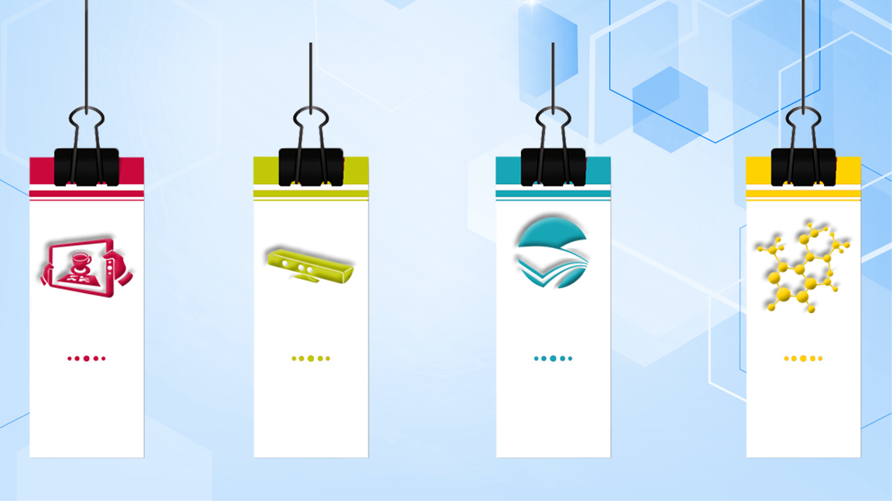
CONTEXTO DE TRABAJO
Realidad
Aumentada
Química
Orgánica
Kinect
Educación
Capítulo I Sección 1.1 “Contexto de Trabajo”, pág.. 1 del Reporte Técnico
1

Slide 4
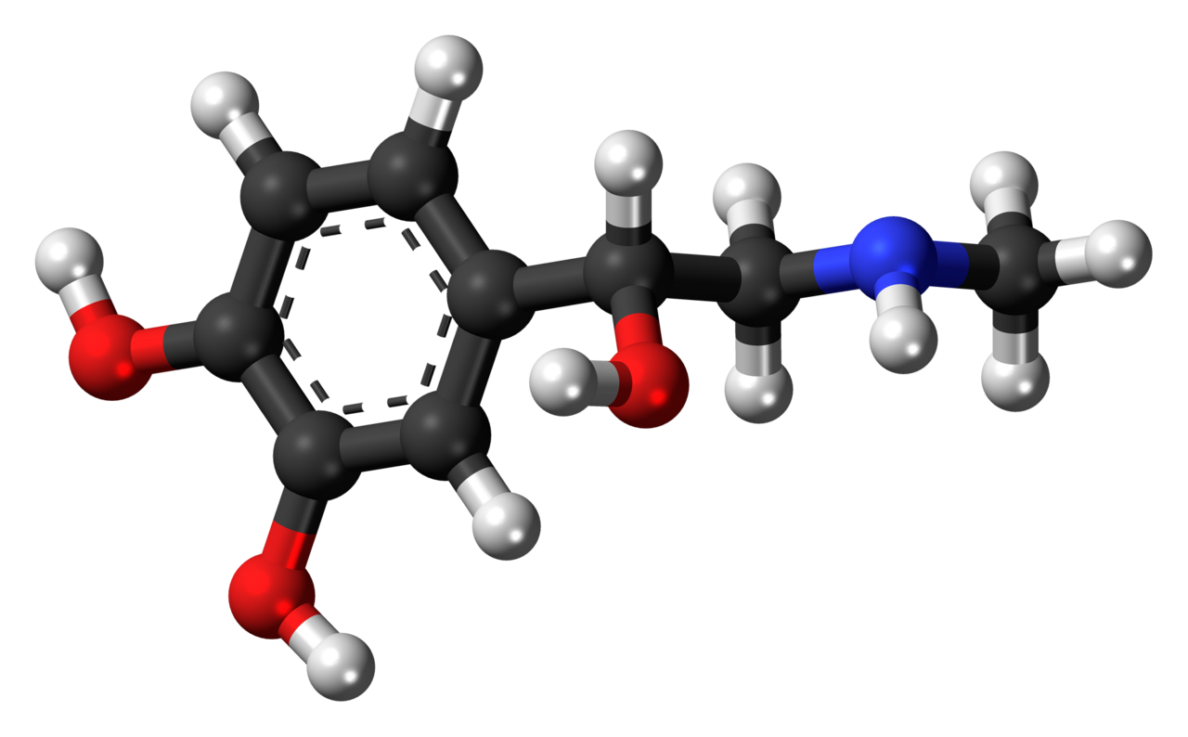

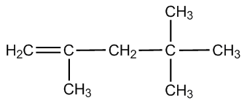
PROBLEMÁTICA
Capítulo I Sección 1.2 “Problemática”, pág. 2 del Reporte Técnico
2

Slide 5
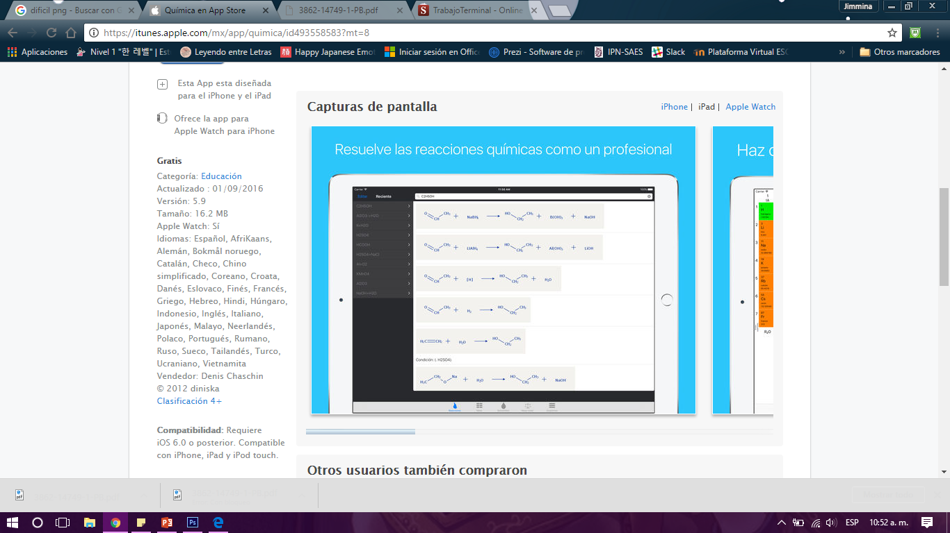
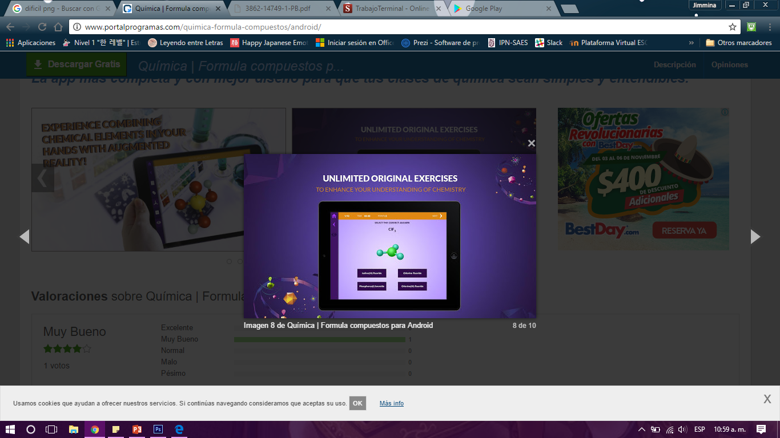
ANTECEDENTES
Aplicaciones
Quimica en App Store.
Disponible en: https://itunes.apple.com/mx/app/quimica/id493558583?mt=8.Química
Química-Formula Compuestos
Disponible en: http://www.portalprogramas.com/quimica-formula-compuestos/ android/.
Capítulo I Sección 1.3 “Trabajo Previo”, pág. 4 del Reporte Técnico
3

Slide 6

ANTECEDENTES
Artículos de Investigación
Aprendizaje constructivo de la Química en el nivel medio superior a través de WEBQUEST.
Boletín cientíﬁco Preparatoria 4, Volumen 1 No. 2. Julio 2013. Disponible en: http://www.uaeh.edu.mx/scige/ boletín/prepa4/n1/index.html.
Augmented Chemical Reactions: An Augmented Reality Tool to support Chemistry Teaching.
Conferencia Experiment @International, 2013 (pp. 164-165). Disponible en: http://ieeexplore.ieee.org
The Table Mystery: An augmented Reality Collaborative Game for Chemistry Education.
Springer Berlin Heidelberg. Fecha de consulta: 5 de Mayo del 2016. Disponible en: http://link.springer.com/chapter/10.1007/978-3-642-40790-1_9#page-1.
Capítulo I Sección 1.3 “Trabajo Previo”, pág. 3 del Reporte Técnico
4

Slide 7

ANTECEDENTES
Trabajos Terminales
Trabajo Terminal 2009-0020 “Editor Gráfico de Fórmulas Químicas Orgánicas”
Trabajo Terminal 2005-0954 “Herramienta de enseñanza/aplicación de la Química básica”
Trabajo Terminal 2012-B006 “KIMECT”
Capítulo I Sección 1.3 “Trabajo Previo”, pág. 1 del Reporte Técnico
5

Slide 8

OBJETIVOS
General
Desarrollar una herramienta de apoyo al aprendizaje de la asignatura de Química III para los estudiantes del nivel Medio Superior del Instituto Politécnico Nacional, mediante la creación de una interfaz natural de usuario.
Capítulo I Sección 1.5 “Objetivos”, pág. 5 del Reporte Técnico
6

Slide 9
OBJETIVOS
Específicos
Detectar y posicionar al usuario en una ubicación para manipular la herramienta
Definir y detectar los gestos necesarios del usuario para manipular la herramienta.
Implementar la Realidad Aumentada en la Interfaz Natural de Usuario.
Capítulo I Sección 1.5 “Objetivos”, pág. 5 del Reporte Técnico
7

Slide 10
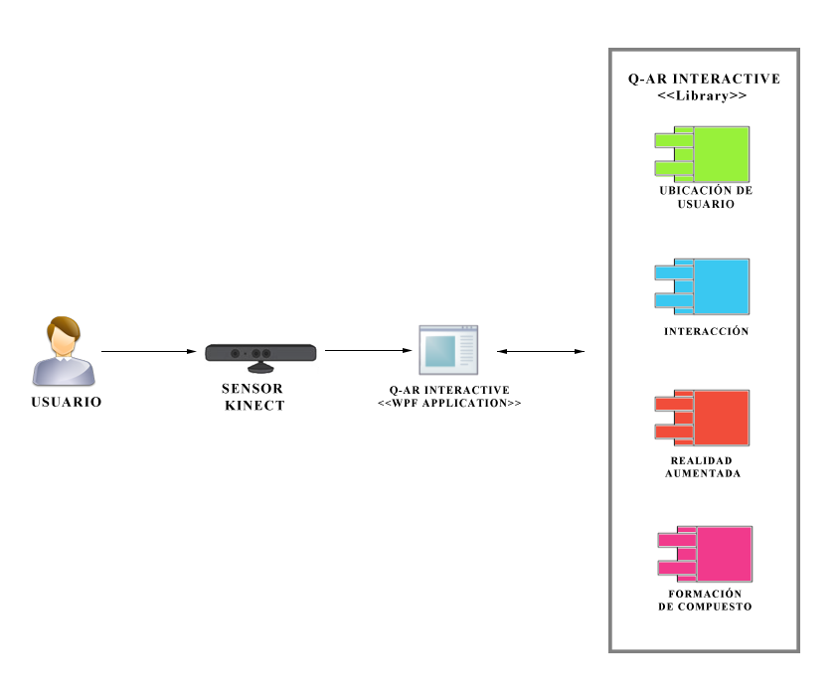
SOLUCIÓN PROPUESTA
Capítulo I Sección 1.6 “Solución Propuesta”, pág. 6 del Reporte Técnico
8

Slide 11




HERRAMIENTAS DE DESARROLLO
Capítulo 5 Sección 5.1 “Factibilidad Técnica”, pág. 35 del Reporte Técnico
9

Slide 12
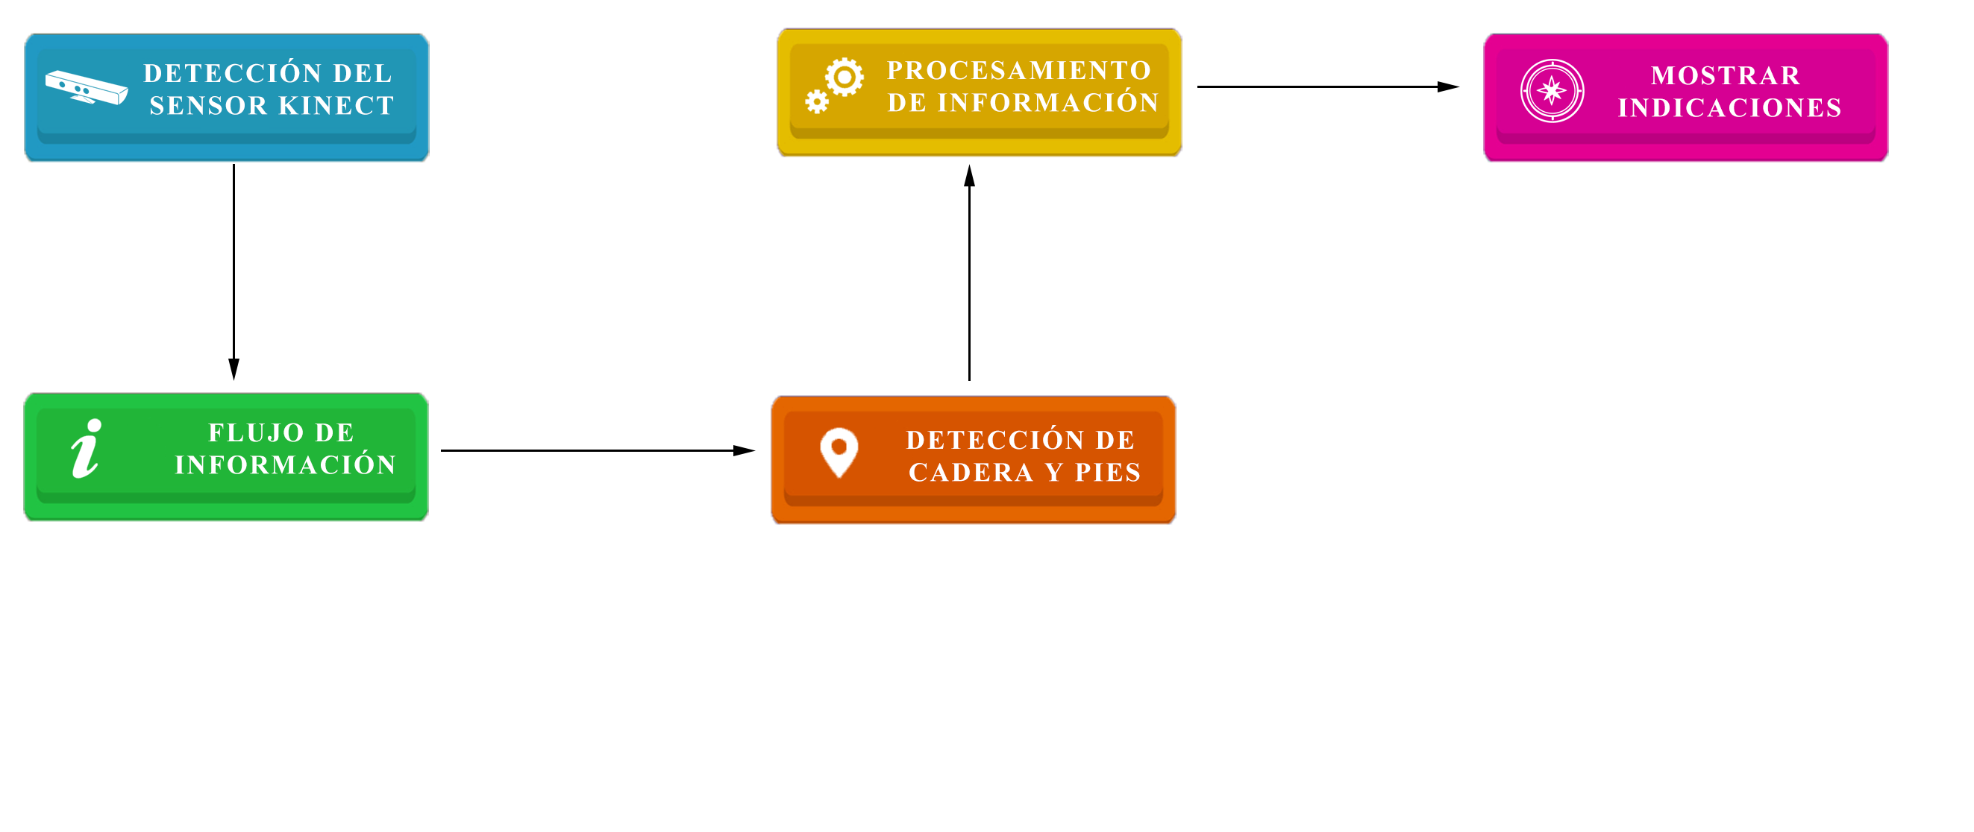
UBICACIÓN DEL USUARIO
Capítulo 7 Sección 7.2.3 “Diagrama de Bloques del Prototipo”, pág. 70 del Reporte Técnico
10

Slide 13
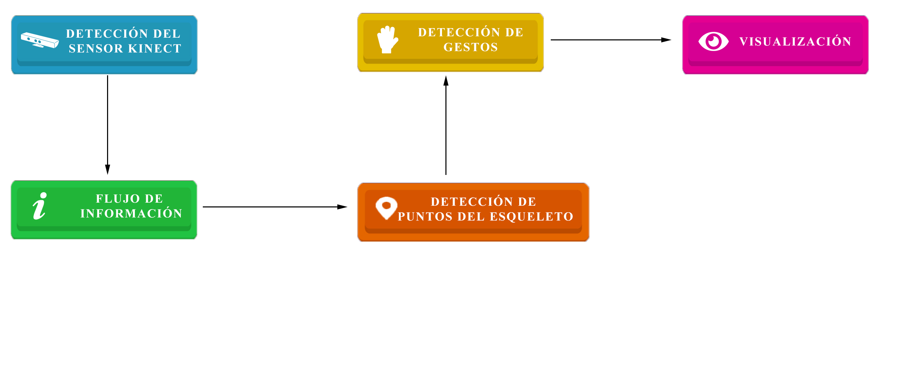
INTERACCIÓN
Capítulo 8 Sección 8.2.3 “Diagrama de Bloques del Prototipo”, pág. 76 del Reporte Técnico
11

Slide 14
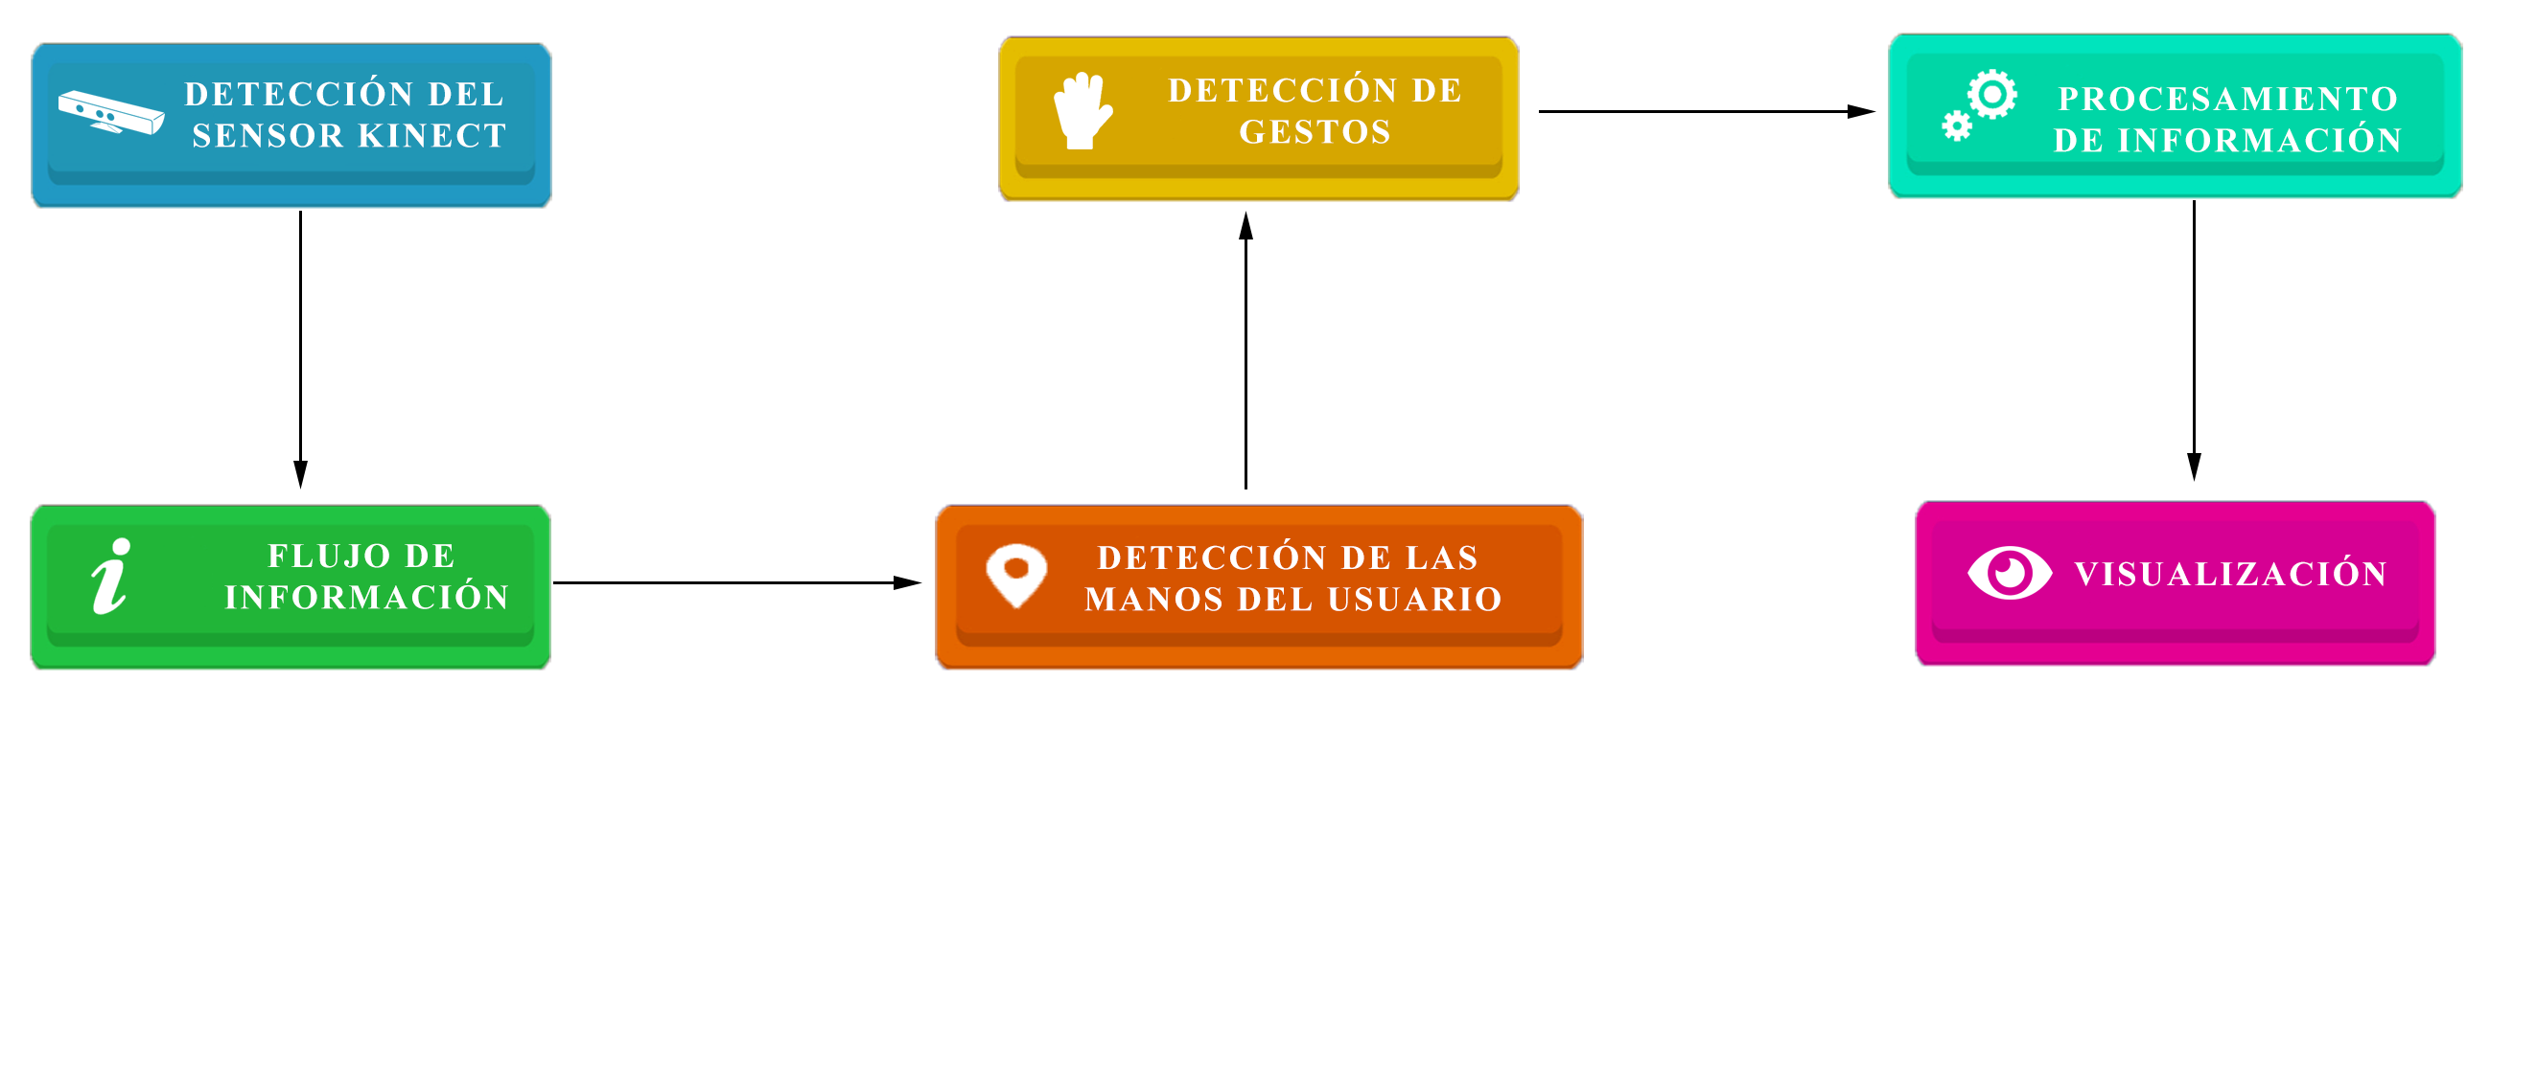
REALIDAD AUMENTADA
Capítulo 9 Sección 9.2.3 “Diagrama de Bloques del Prototipo”, pág. 82 del Reporte Técnico
12

Slide 15

DEMO EN VIVO
13

Slide 16
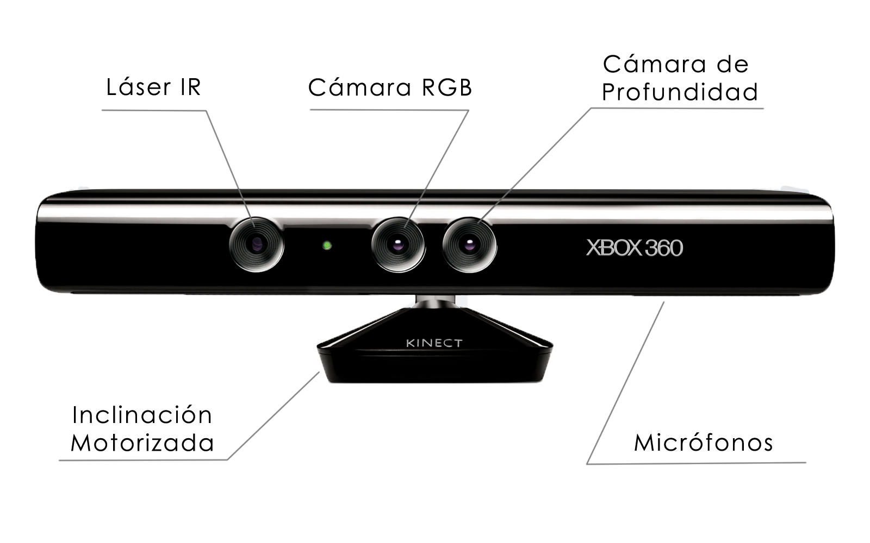
ANEXO:KINECT
Capítulo 4 Sección 4.1 “Sensor Kinect”, pág. 29 del Reporte Técnico
14

Slide 17
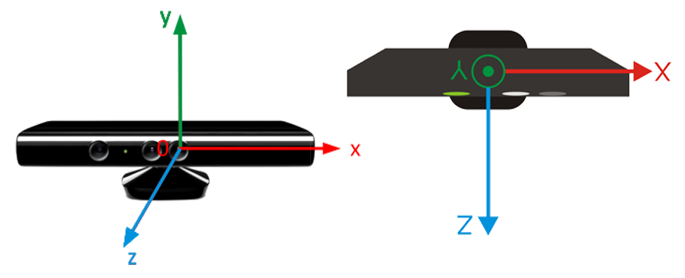
ANEXO:KINECT, PLANO DE COORDENADAS
Capítulo 7 Sección 7.2 “Análisis y Diseño”, pág. 68 del Reporte Técnico
15

Slide 18
ANEXO:KINECT
Campo de Visión
Campo de visión horizontal: 57 grados
Campo de visión vertical: 43 grados
Rango de inclinación física: 27 grados
Rango de profundidad del sensor: 1.2 - 3.5 metros
Profundidad
320 x 240 a 16 bits de profundidad @ 30fps
640 x 480 con 32-bit de color @30fps
Distancias 0.8 a 4 metros en modo default.
Distancias de 0.4 a 3 metros en modo cercano (Near mode)
Capítulo 4 Sección 4.1.1 “Lista de Especificaciones”, pág. 30 del Reporte Técnico
16

Slide 19
ANEXO:KINECT
Sistema de Seguimiento
Capacidad para detectar 6 personas, pero solo 2 se pueden rastrear completamente
Rastrea 20 articulaciones por jugador activo
Se denomina Skeletal stream
USB
2.0
La cantidad de información que se puede procesar por segundo teóricamente puede ascender a 60MB/s aunque suele acercarse más a los 35MB/s
Capítulo 4 Sección 4.1.1 “Lista de Especificaciones”, pág. 30 del Reporte Técnico
17

Slide 20
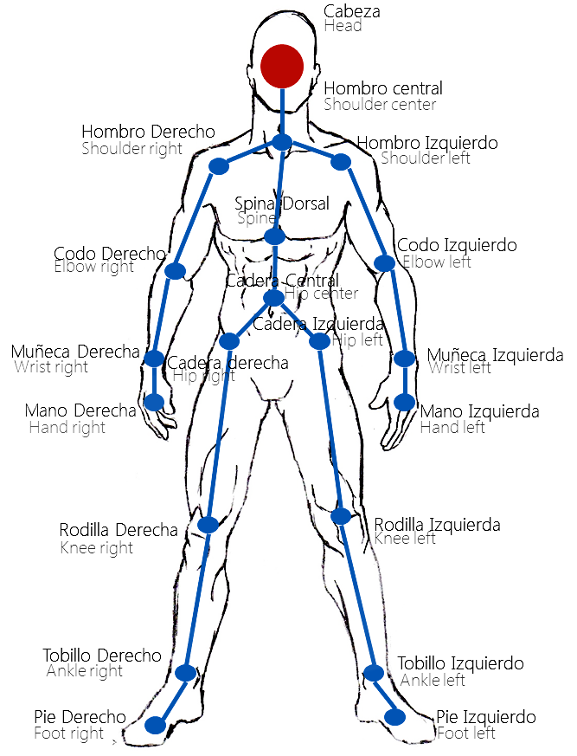
ANEXO:KINECT, PUNTOS DEL ESQUELETO
Capítulo 7 Sección 7.1 “Introducción”, pág. 67 del Reporte Técnico
18

Slide 21
ANEXO: NOMENCLATURA
Identificar la cadena principal (cadena más larga).
Numerar los átomos de la cadena principal.
Si hay dos o más clases distintas de grupos alquilo sus nombres se sitúan, generalmente, por orden alfabético
Cápitulo 2 Sección 2.6.2 “Nomenclatura”, pág. 11 del Reporte Técnico
19

Slide 22
ANEXO: REQUERIMIENTOS FUNCIONALES
RF1.Interfaz Natural de Usuario
La herramienta tendrá una Interfaz Natural de Usuario utilizando el sensor Kinect para que el usuario pueda interactuar con la herramienta.
RF2.Posición
La herramienta indicará al usuario colocarse en la posición correcta para poder hacer uso de la herramienta.
RF3.Gestos
Para poder hacer uso de la herramienta esta sólo responderá a gestos deﬁnidos en la Sección 6.9.
RF4.Visualizarinformación teórica de Hidrocarburos
La herramienta contará con un apartado donde el usuario visualizará la información teórica sobre los Hidrocarburos (alcanos, alquenos y alquinos).
Capítulo 6 Sección 6.1 “Requerimientos Funcionales”, pág. 42 del Reporte Técnico
20

Slide 23
ANEXO: REQUERIMIENTOS FUNCIONALES
RF5.Formación de compuesto
El usuario formará compuestos de Química Orgánica utilizando la INU de la herramienta.
RF6.Validar compuesto
La herramienta indicará si el compuesto formado por el usuario es válido o no.
RF7.Nombrar compuesto
La herramienta nombrará los compuestos formados por el usuario.
RF8.Visualizar compuesto
El usuario podrá visualizar en de forma gráﬁca el compuesto formado.
Capítulo 6 Sección 6.1 “Requerimientos Funcionales”, pág. 42 del Reporte Técnico
21

Slide 24
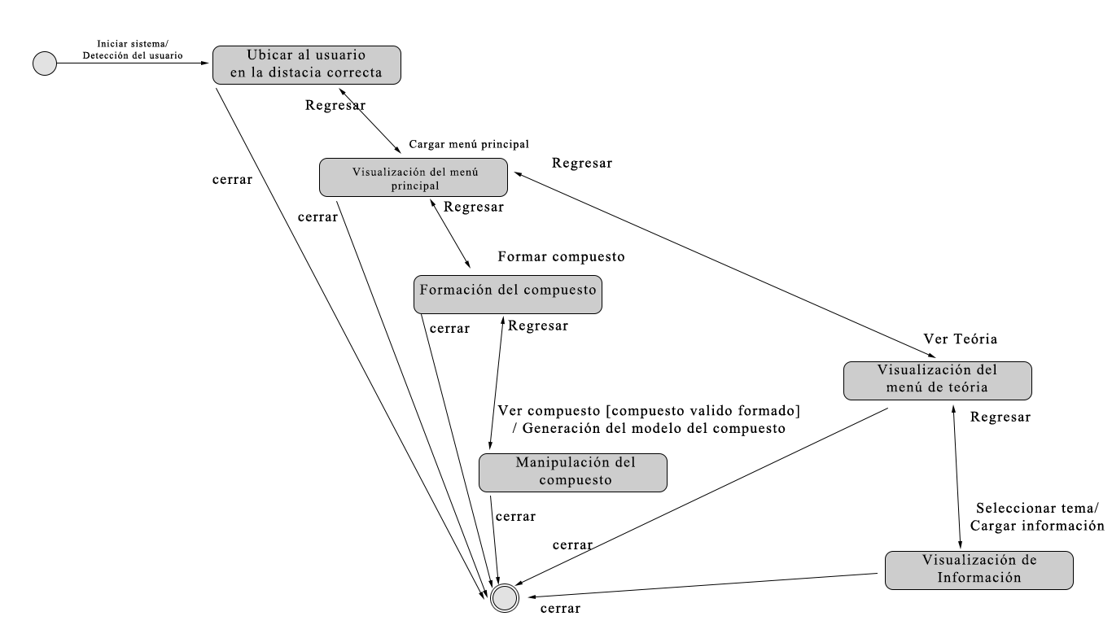
ANEXO: DIAGRAMA DE ESTADOS
Capítulo 6 Sección 6.7 “Máquina de Estados”, pág. 46 del Reporte Técnico
22

Slide 25
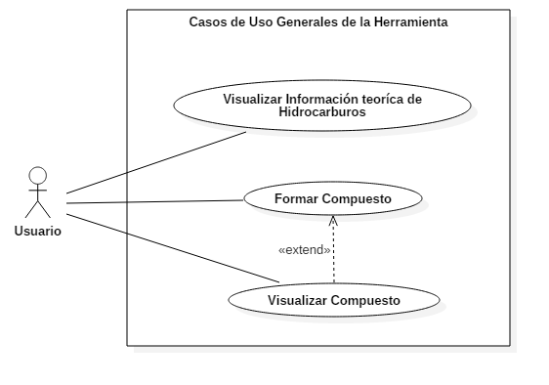
ANEXO: DIAGRAMA DE CASOS DE USO
Capítulo 6 Sección 6.11 “Descripción de Casos de Uso”, pág.. 58 del Reporte Técnico
23

Slide 26
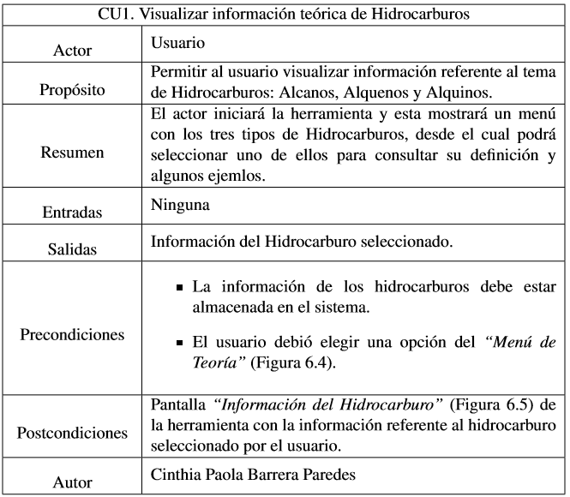
ANEXO: DIAGRAMA DE CASOS DE USO
Capítulo 6 Sección 6.11 “Descripción de Casos de Uso”, pág. 59 del Reporte Técnico
24

Slide 27
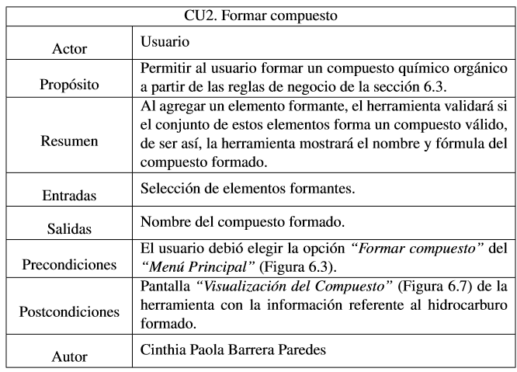
ANEXO: DIAGRAMA DE CASOS DE USO
Capítulo 6 Sección 6.11 “Descripción de Casos de Uso”, pág. 59 del Reporte Técnico
25

Slide 28
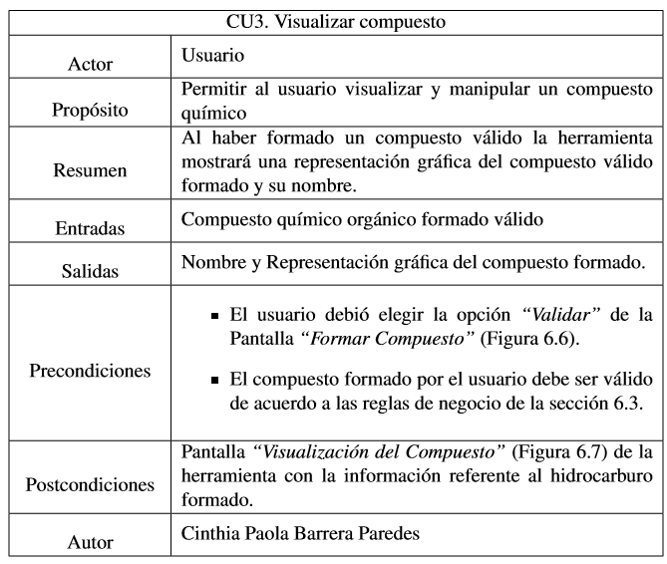
ANEXO: DIAGRAMA DE CASOS DE USO
Capítulo 6 Sección 6.11 “Descripción de Casos de Uso”, pág. 61 del Reporte Técnico
26

Slide 29
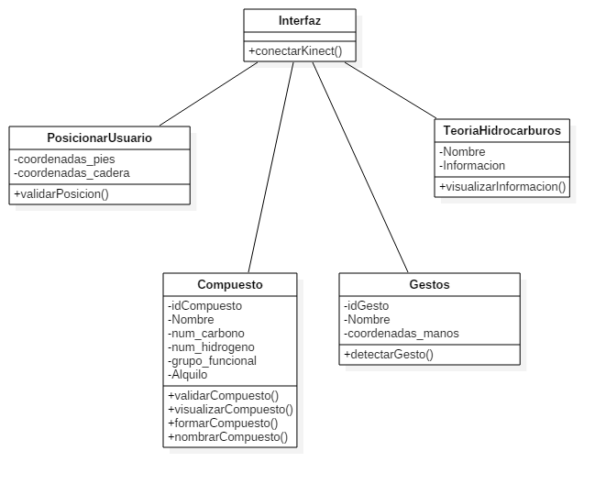
ANEXO: DIAGRAMA DE CLASES
Capítulo 6 Sección 6.13 “Diagrama de Clases”, pág. 64 del Reporte Técnico
27

Slide 30
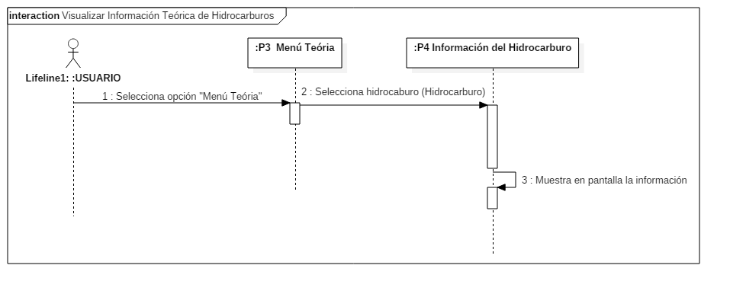
ANEXO: DS1. VISUALIZAR INFORMACIÓN TEÓRICA
Capítulo 6 Sección 6.12 “Diagramas de secuencia”, pág. 62 del Reporte Técnico
28

Slide 31
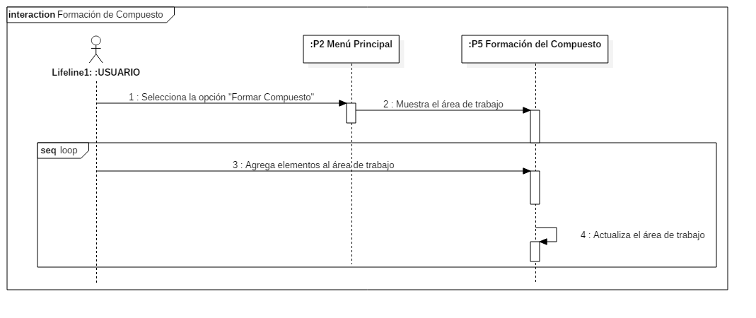
ANEXO: DS2. FORMAR COMPUESTO
Capítulo 6 Sección 6.12 “Diagramas de secuencia”, pág. 63 del Reporte Técnico
29

Slide 32
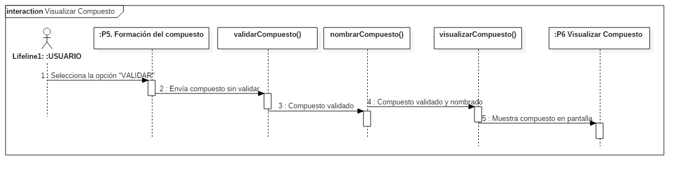
ANEXO: DS3. VISUALIZAR COMPUESTO
Capítulo 6 Sección 6.12 “Diagramas de secuencia”, pág. 63 del Reporte Técnico
30

Slide 33
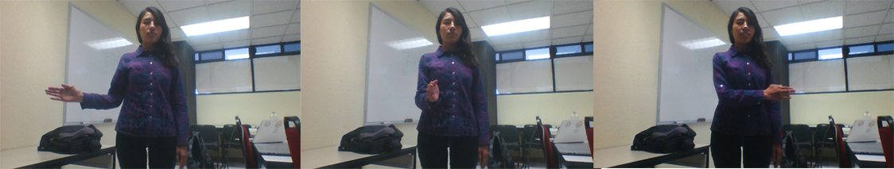
ANEXO: GESTO: NEXT
Capítulo 6 Sección 6.9.1 “Gesto Next”, pág. 53 del Reporte Técnico
31

Slide 34
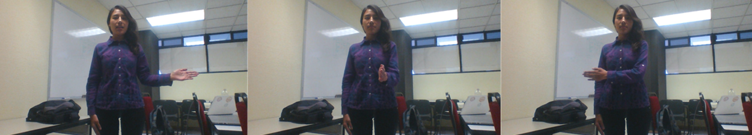
ANEXO: GESTO: PREVIOUS
Capítulo 6 Sección 6.9.2 “Gesto Previous”, pág. 54 del Reporte Técnico
32

Slide 35
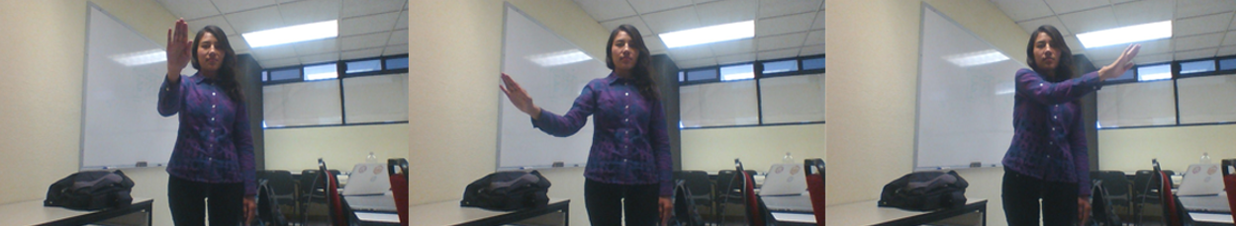
ANEXO: GESTO: MOVE
Capítulo 6 Sección 6.9.3 “Gesto Move”, pág. 54 del Reporte Técnico
33

Slide 36
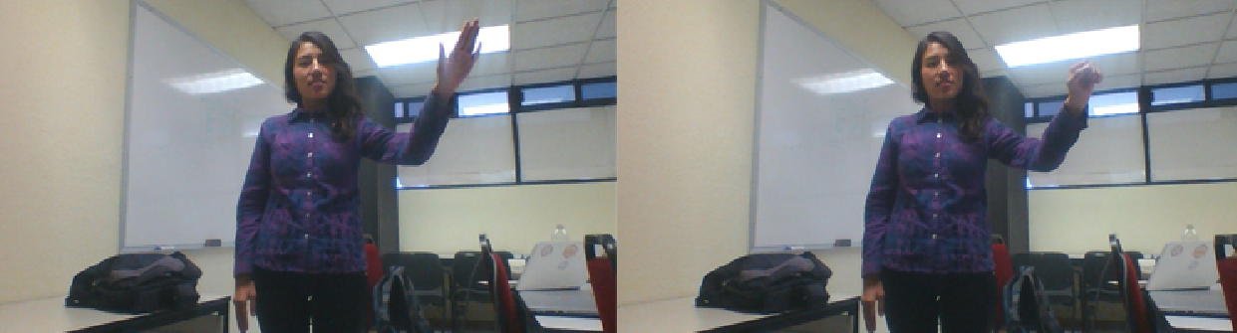
ANEXO: GESTO: CHOOSE
Capítulo 6 Sección 6.9.4 “Gesto Choose”, pág. 55 del Reporte Técnico
34

Slide 37
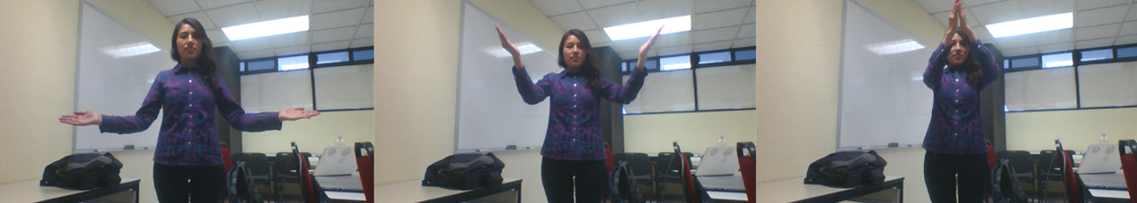
ANEXO: GESTO: JOIN
Capítulo 6 Sección 6.9.5 “Gesto Join”, pág. 55 del Reporte Técnico
35

Slide 38
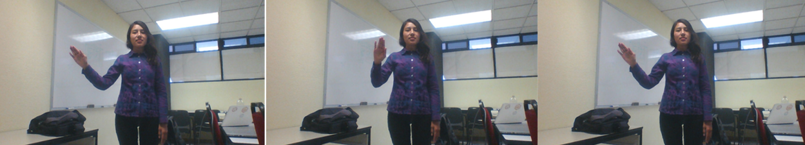
ANEXO: GESTO: BYE
Capítulo 6 Sección 6.9.6 “Gesto Bye”, pág. 56 del Reporte Técnico
36

